Slide 1


SIMPOSIO: El Problema de la Resistencia Bacteriana en México
El panorama global de la resistencia.
  Dr. José Sifuentes Osornio
  Instituto Nacional de Ciencias Médicas y Nutrición Salvador Zubirán
Nuevas formas diagnósticas: Aplicación de la biología molecular y su relación con la epidemiología.
  Dr. Alfredo Ponce de León Garduño
  Instituto Nacional de Ciencias Médicas y Nutrición Salvador Zubirán
Unidades de riesgo: El control en la unidad de terapia intensiva.
  Dr. Alejandro Macías Hernández
  Universidad de Guanajuato
Nuevas moléculas: ¿Existen? ¿Serían eficaces?
  Dr. Adrián Camacho Ortiz
  Universidad Autónoma de Nuevo León
Academia Nacional de Medicina 17 de febrero de 2016

Slide 2
El Panorama Global de la Resistencia Bacteriana
Alrededor de 50,000 pacientes mueren por infecciones por organismos multirresistentes cada año sólo en EU y USA
El incremento en la resistencia antimicrobiana se ha ubicado como una amenaza para las instituciones de salud
En el contexto de ausencia de nuevos antimicrobianos en desarrollo, la resistencia a los antibióticos se ha convertido en uno de los principales problemas de salud pública mundial!
El costo de la resistencia antimicrobiana es muy elevado en términos de impacto personal, y carga social de enfermedad, mortalidad y costos para el sistema de salud
World Alliance Against Antimicrobial Resistance, declaración 2014

Slide 3
El Panorama Global de la Resistencia Bacteriana
La resistencia compromete la prevención y el tratamiento eficaces de muchas infecciones
Amenaza creciente para la salud pública mundial
Diseminación global de los nuevos mecanismos de resistencia
Aumento gradual de la resistencia a los antiretrovirales
En 2013 hubo 480,000 casos de TBMDR en el mundo, con TBXDR en 100 países
Resistencia al tratamiento combinado con artemisinina (Gran Mekong), la mejor terapia contra Plasmodium falciparum
Declaración de la OMS, abril 2015

Slide 4
El Panorama Global de la Resistencia Bacteriana
Staphylococcus aureus meticilinoresistente y bacilos gramnegativos multirresistentes causan un porcentaje elevado de infecciones nosocomiales graves: bacteriemias, neumonías, infecciones postquirúrgicas y urosepsis
Neisseria gonorrhoeae resistente a quinolonas y cefalosporinas de 3ª generación en 10 países
Pacientes infectados por bacterias resistentes tienen peor pronóstico y mayor riesgo de muerte que los pacientes infectados por bacterias susceptibles de la misma especie y necesitan también más recursos médicos
Declaración de la OMS, abril 2015

Slide 5
Problemas Globales de Resistencia Bacteriana en Microorganismos Grampositivos
Streptococcus pneumoniae resistente a penicilina, en América Latina y Asia, con tasas elevadas hasta 50%!
Staphylococcus aureus resistente a meticilina inicialmente en hospitales en forma de brotes, ahora endémico y extendido en la comunidad
Clostridium difficile NAP1/B1/027 resistente a quinolonas y causante de brotes nosocomiales
Enterococcus spp. resistente a vancomicina causa común de brotes nosocomiales
Staphylococcus aureus no susceptible a vancomicina descrito recientemente en infecciones nosocomiales

Slide 6
Problemas Globales de Resistencia Bacteriana en Microorganismos Gramnegativos
Neisseria gonorrhoeae resistente a quinolonas y cefalosporinas de 3ª generación en África y Asia
Salmonella typhi resistente a ampicilina; cloranfenicol, y quinolonas
Shigella spp. Multirresistente (ampicilina, macrólidos, co-trimoxazol, quinolonas)
Vibrio cholerae resistente a tetraciclina y quinolonas en varias regiones del mundo

Slide 7
Problemas Globales de Resistencia Bacteriana en Microorganismos Gramnegativos
Escherichia coli resistente a ampicilina; co-trimoxazol; aminoglúcosidos; quinolonas; cefalosporinas 3ª generación y, recientemente, a carbapenemos. Hospitales y comunidad
Enterobacteriaceae resistentes a aminoglucósidos, quinolonas, cefalosporinas de 3ª generación y carbapenemos en el entorno nosocomial
Pseudomonas aeruginosa panresistente en numerosos hospitales!
Acinetobacter baumannii y Stenotrophomonas maltophilia comunes en las unidades de terapia intensiva

Slide 8
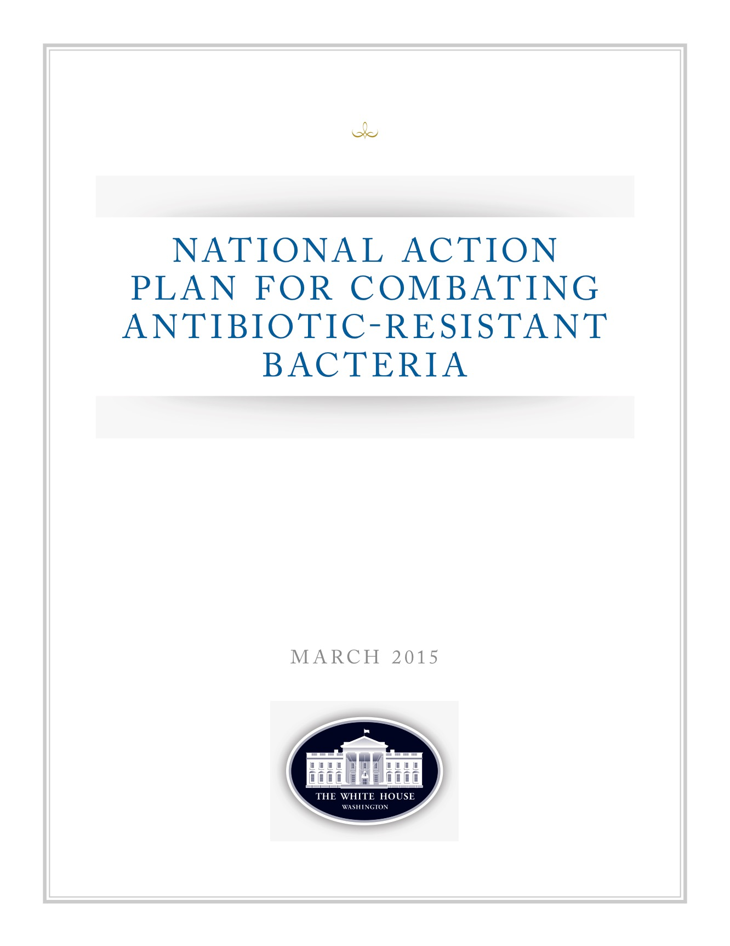

Slide 9
The goals of the National Action Plan include
Slow the Emergence of Resistant Bacteria and Prevent the Spread of Resistant Infections
Strengthen National One-Health Surveillance Efforts to Combat Resistance
Advance Development and Use of Rapid and Innovative Diagnostic Tests for Identification and Characterization of Resistant Bacteria
Accelerate Basic and Applied Research and Development for New Antibiotics, Other Therapeutics, and Vaccines
Improve International Collaboration and Capacities for Antibiotic-resistance Prevention, Surveillance, Control, and Antibiotic Research and Development
Obama, B. Washington, D.C. Marzo 2015

Slide 10
Recomendaciones y Acciones de la Organización Mundial de la Salud
La Asamblea Mundial de la Salud aprobó un plan de acción global para hacer frente a la resistencia a los antimicrobianos:
  Mejorar la sensibilización y la comprensión de la resistencia a los antimicrobianos;
  Reforzar la vigilancia y la investigación;
  Reducir la incidencia de las infecciones;
  Optimizar el uso de los antimicrobianos; y
  Asegurar inversiones sostenibles para contrarrestar la resistencia a los antimicrobianos.
Todos los Miembros se comprometieron con un Plan de Acción Nacional compatible con el Plan de Acción Mundial para mayo de 2017 que incluya salud animal, agricultura y salud humana
Declaración de la Asamblea Mundial de Salud, mayo 2015

Slide 11
Conclusiones
La UNESCO ha propuesto a los antimicrobianos como Patrimonio Intangible de la Humanidad, y deben ser preservados con el mismo ahínco y anhelo
El fenómeno de resistencia bacteriana debe ser considerado como un evento de igual impacto que la deforestación y el cambio climático mundial, con todos sus efectos y consecuencias

